Slide 1
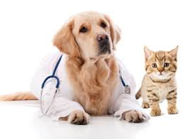
Gezondheid
Diersoortverdieping honden en katten

Slide 2
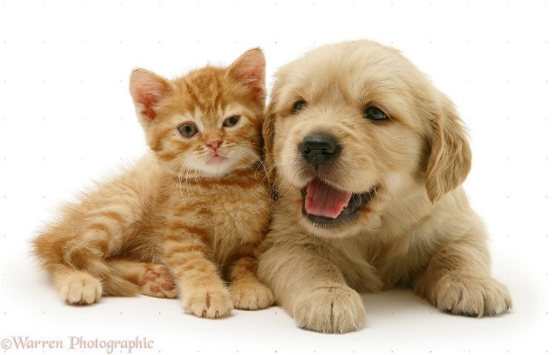
Leerdoelen Gezondheid
De (beginnend) beroepsbeoefenaar:
heeft kennis van preventieve en curatieve gezondheidszorg;
heeft kennis van ziektebeelden, zoönosen, fysieke en gedragsmatige afwijkingen bij honden en/of katten;
heeft kennis van de huisvesting van zieke en van (besmettelijke) ziekte verdachte dieren;
kan hygiënische maatregelen nemen, ook t.a.v. persoonlijke hygiëne;
kan dode dieren afvoeren;
kan dieren in de ziekenboeg, quarantaine of isolatie plaatsen;
kan het gedrag monitoren en registreren;
kan adequaat reageren op ziekte en afwijkend gedrag;
kan zieke en gewonde dieren transporteren;
kan tijdig een deskundige inschakelen en assisteren.

Slide 3
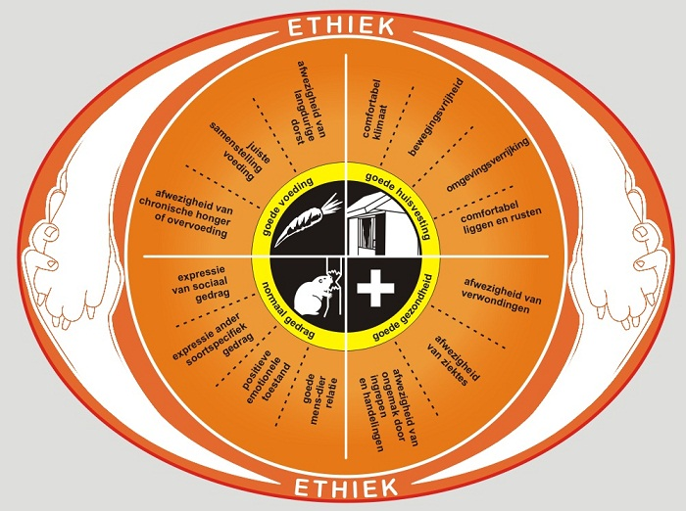

Slide 4
Gezond of ziek?
Je herkent een ziek dier pas als je weet hoe een gezond dier eruit ziet
Afwijkend Gedrag & Houding
Afwijkende voeropname en ontlasting
Aanwezigheid ziekten, afwijkingen en verwondingen

Slide 5
Algemene indruk
Hier start je mee:
Signalement
Bewustzijnsniveau
Gedrag
Houding
Voedingstoestand
Verzorging
In het oog springende afwijkingen

Slide 6
Gezondheids-parameters
Waar let je als eerste op bij de gezondheidscontrole?
En wat nog meer?
De dierenarts controleert meestal:
de ademhaling
de pols
de temperatuur
de slijmvliezen
de lymfekopen
de huid en de beharing
de buikholte

Slide 7
Het uitvoeren van een gezondheidscontrole bij hond en kat
Filmpjes:
https://www.youtube.com/watch?v=s1QRxPL1ixk
https://www.youtube.com/watch?v=m891te7Nwag
https://www.youtube.com/watch?v=fPbQ9U6Dz2I
https://www.youtube.com/watch?v=BrgAAEdN0pU
https://www.youtube.com/watch?v=vyys1bGadew
https://www.youtube.com/watch?v=GX1LQZPy7hk
https://www.youtube.com/watch?v=1fBsZ3BfDdY

Slide 8
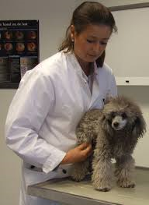
Gezondheidscontrole uitvoeren
Ga nu de aanwezige honden op hun gezondheid beoordelen aan de hand van de parameters die je hebt genoteerd
Je krijgt hier 20 minuten de tijd voor
Niet teveel mensen bij elkaar (wacht op je beurt)!
Daarna bespreken we het klassikaal

Slide 9
Oefenen gezondheidscontroles
Als je thuis (of bij familie, vrienden, BPV) een kat hebt is het handig om thuis te oefenen met het uitvoeren van een gezondheidscontrole
Katten zijn over het algemeen minder meewerkend dan honden…
Hoe meer je de gezondheidscontroles (thuis, BPV) kunt oefenen, des te vaardiger je wordt.
Op het vaardigheidsexamen CE honden en katten moet je zelfstandig bij zowel een hond als een kat een gezondheidscontrole kunnen uitvoeren en je bevindingen doorgeven (en registreren)!

Slide 10
BCS > Voedingstoestand

Slide 11
Opdracht voor volgende les
1. Gezondheidscontrole van de hond en de kat
Noteer minimaal zes parameters waar je op let
Noteer daarvan de normaalwaarden en signalen van afwijkingen.
Gebruik daarvoor een tabel, zoals hieronder:
Parameter | Normaal | Afwijkend
Temperatuur | 38-39 graden | Onder de 38 graden en boven de 39 graden
Notes:
https://www.youtube.com/watch?v=CIc4qp222Hg

